Slide 1
«Чистоговорки - как средство развития речи. Учимся играя»
Подготовил:
Учитель – логопед Черникова Е.Г.

Slide 2
«Кто хочет разговаривать, тот должен выговаривать чистоговорки внятно, чтоб было всем понятно »
«Чистоговорки как средство развития уверенности в себе. Учимся играя»

Slide 3
Чистоговорка
Это зарифмованная фраза, в которой часто повторяется какой-то звук.
По В. И. Далю, чистоговорка (частоговорка) скороговорка, предназначенная для развития речи
Чистоговорка состоит из двух частей. Первая предусматривает трёхкратное повторение определённого звука. Вторая - короткую фразу из 1-4 слов, которая рифмуется с первой частью.

Slide 4
Чистоговорки
Все стороны речи можно развивать с помощью чистоговорок. Их рифмы и ритмическое оформление облегчают произношение и запоминание звуков.
Слоговой компонент шутки – чистоговорки способствует формированию слухового и фонематического восприятия, внимания, памяти, стимулирует развитие языкового чутья.
В процессе составления чистоговорок обогащается словарный запас, совершенствуется грамматический строй, связная речь ребёнка, активизируется его воображение.

Slide 5
Как правильно разучивать чистоговорки?
Сначала чистоговорку нужно произнести медленно, чётко артикулируя каждый звук, затем темп следует увеличить, не снижая качества произношения.

Slide 6
Виды работ с чистоговорками
ОМ-ОМ-ОМ-МЫ ПОСТРОИМ НОВЫЙ ДОМ
«Скажи медленно-быстро»
«Скажи громко – тихо»
«Скажи с различной интонацией» (восклицательной, вопросительной)
«Скажи как…(мышка, медведь, лиса)»
«Пропой чистоговорку» (на мотив русской народной песни)
«Закончи чистоговорку»
ОК-ОК-ОК-БАБОЧКА СЕЛА НА…(цветок)
«Эхо» (дети повторяют только конец)
«Проговори и прохлопай»
«Проговори и прохлопай, подбрасывая мяч вверх»
«Проговори чистоговорку, перекладывая мяч из одной руки в другую»
«Составь чистоговорку по картинке»
«Посчитай»
«Придумай чистоговорку по картинке»

Slide 7
ПОВТОРИ ЧИСТОГОВОРКИ (медленно-быстро, громко – тихо)
РЫ - РЫ—РЫ— нас кусают комары.
РА—РА—РА — рама, рак, гора, нора.
РУ—РУ—РУ — зададим мы комару.
РЫ—РЫ—РЫ— рыси, рыбы, комары.
РА—РА—РА — мы убили комара.
РУ—РУ—РУ — ручка, руки, кенгуру.
РО—РО—РО — угодил комар в ведро.
РО—РО—РО — Рома, роза, рот, перо.

Slide 8
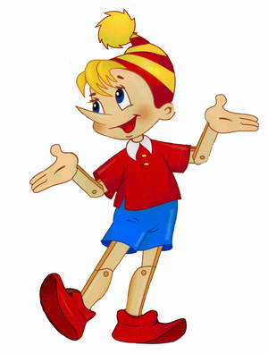
Закончи чистоговорку
РА – РА – РА – мы поймали … комара

Slide 9
РО – РО – РО – купили новое …ведро.

Slide 10
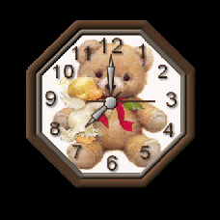
РУ – РУ – РУ – разбудите детвору

Slide 11
Жа-жа-жа - есть иголки у ежа. Ло-ло-ло - на улице тепло. Лу-лу-лу - стул стоит в углу. Оль-оль-оль - мы купим соль. Ра-ра-ра - начинается игра. Ры-ры-ры - у мальчиков шары. Ри-ри-ри - на ветках снегири. Ар-ар-ар - кипит наш самовар. Ор-ор-ор - созрел красный помидор.

Slide 12
«Скажи с различной интонацией» (восклицательной, вопросительной)
АР—АР—АР — в небе красный шар.
OP—OP—OP — шар летит во двор. УР—УР—УР — распугает шар всех кур.
ИР—ИР—ИР — облетел наш шар весь мир.

Slide 13
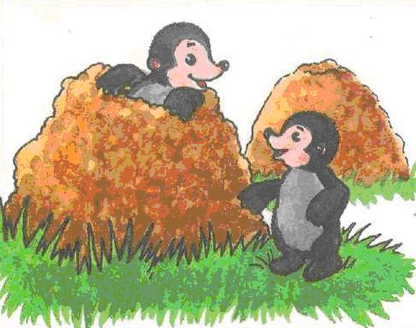
Придумай чистоговорку по картинке
РЫ – РЫ- РЫ -Кроты вырыли норы.

Slide 14
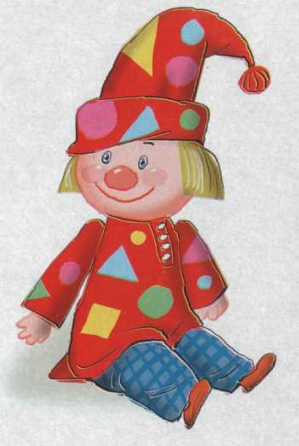
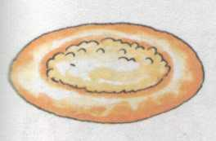
ШКУ-ШКА-ШКУ-Петрушка ест ватрушку.

Slide 15
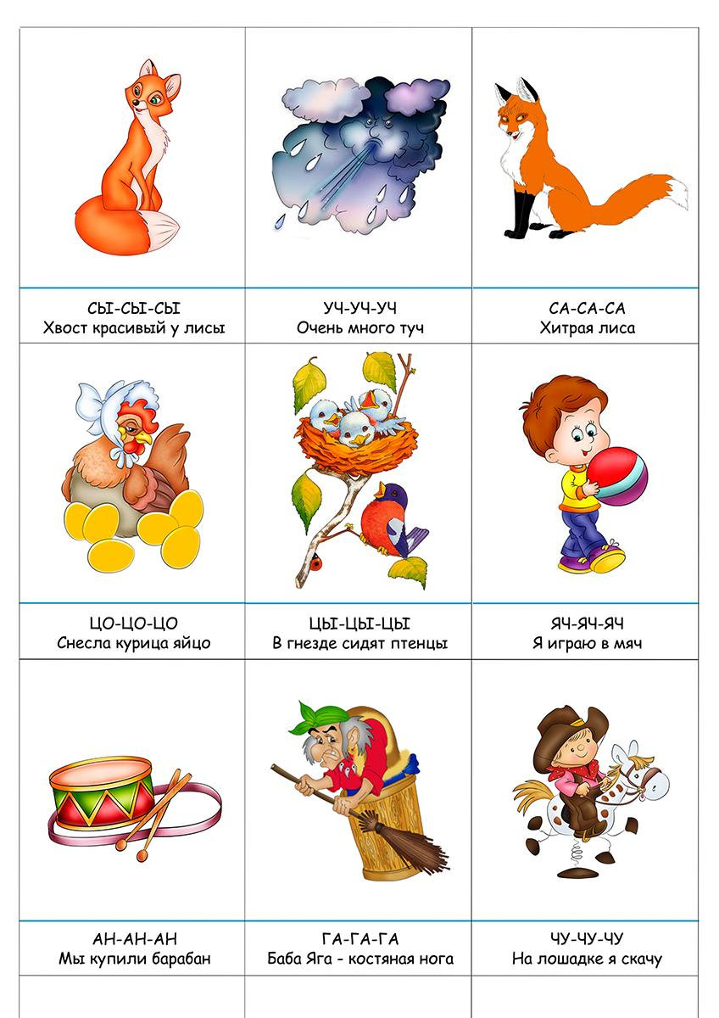

Slide 16
Посчитай
АШ-АШ-АШ- ОДИН КАРАНДАШ
ША-ША-ША- ДВА КАРАНДАША
ШЕЙ-ШЕЙ-ШЕЙ- ПЯТЬ КАРАНДАШЕЙ

Slide 17
Проговорить чистоговорку медленно, быстро (шёпотом, громко)
Кашку кушали из чашки –
Не доели ложку кашки…
В этой чашке,
В ложке кашки
Утонули две букашки!
Если жалко вам букашку – Доедайте в чашках кашку!

Slide 18
Проговорить 3 раза ( Медленно, быстрее, очень быстро, но без ошибок и четко проговаривая, все звуки).
Наши руки были в мыле,
Мы посуду сами мыли,
Мы посуду мыли сами,
Помогали нашей маме.
радостно, грустно.

Slide 19
Вот так незаметно,
играя, дети учатся
правильно говорить.

Slide 20
СПАСИБО ЗА ВНИМАНИЕ !

